Slide 1
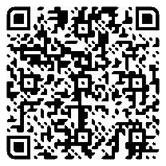
La Universidad Tecnológica de Tehuacán
Otorga el presente
RECONOCIMIENTO
A:
Mtra. Elizabeth Brenes López
Por sus conocimientos compartidos con la conferencia online:
“Saberes feministas sobre violencias de género”
Tehuacán, Puebla a 06 de enero de 2025.
“Formación Integral, Sociedad Competitiva”
Mtra. Rubani Denice Morales Alvarez
Rectora

Slide 2
Dirección de Extensión Universitaria
Folio:
Curso – Taller: “Introducción a los sistemas eléctricos sustentables”
Responsable: Lic. Jessica Juárez Téllez
Firma

